Slide 1
结构方程模型及其应用 Structural Equation Modeling and its Applications
邓国华
武汉理工大学
电子商务与智能服务研究中心

Slide 2
目录
问题描述
结构方程模型基本概念
结构方程模型分析步骤及实例
结构方程模型应用范围
1
2
3
4

Slide 3
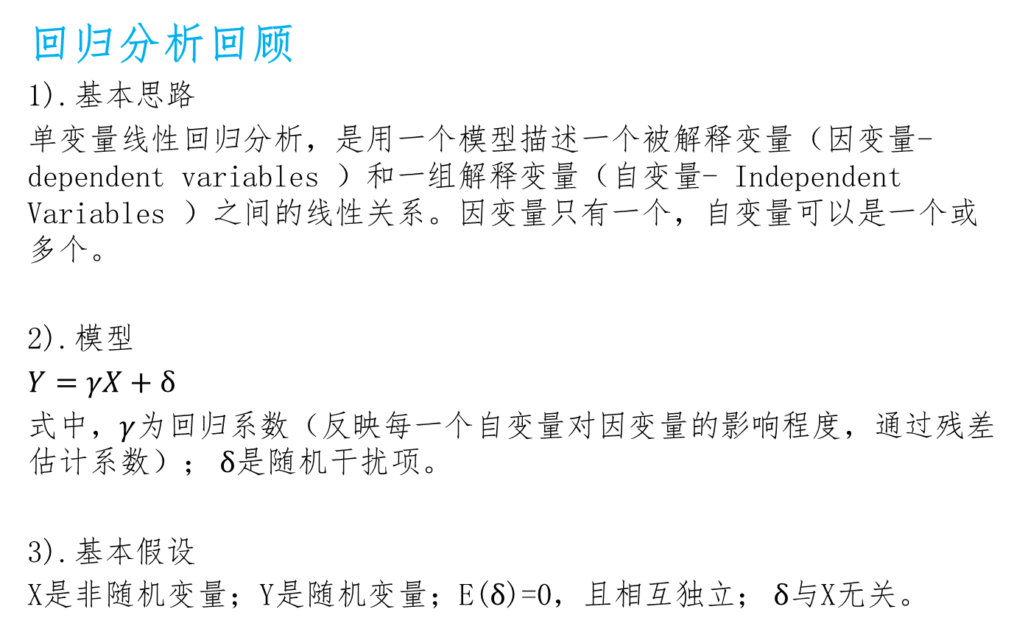
问题描述
1
回归分析回顾
1).基本思路
单变量线性回归分析，是用一个模型描述一个被解释变量（因变量- dependent variables ）和一组解释变量（自变量- Independent Variables ）之间的线性关系。因变量只有一个，自变量可以是一个或多个。
2).模型
$Y=γX+\text{δ}$
式中，$γ$为回归系数（反映每一个自变量对因变量的影响程度，通过残差估计系数）； $\text{δ}$是随机干扰项。
3).基本假设
X是非随机变量；Y是随机变量；E($\text{δ}$)=0，且相互独立； $\text{δ}$与X无关。

Slide 4
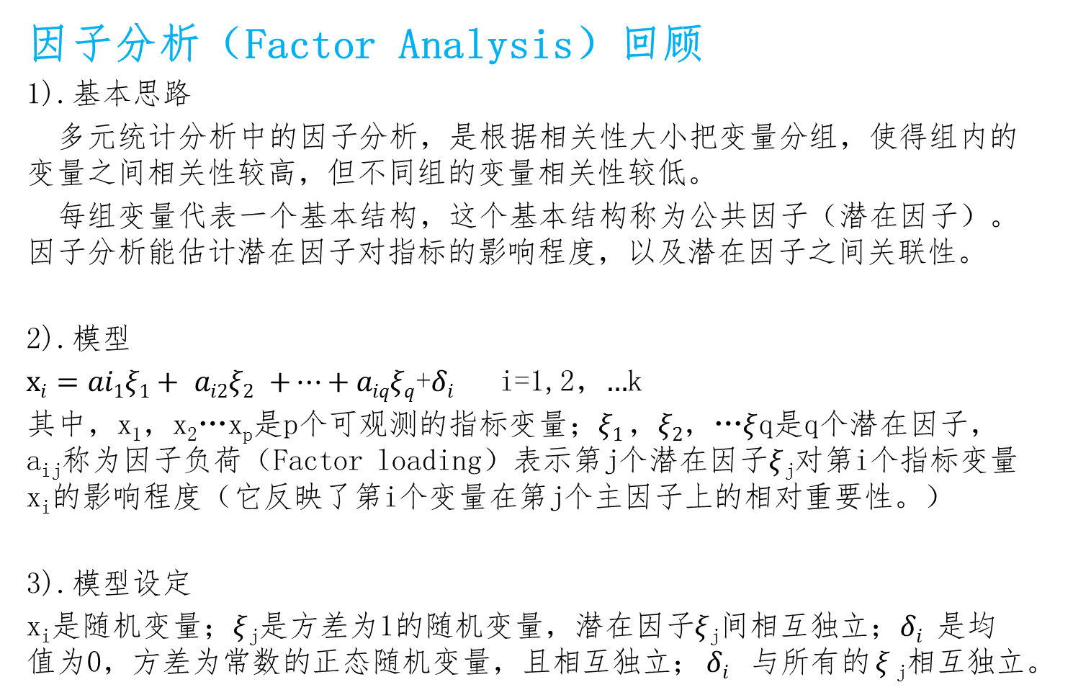
因子分析（Factor Analysis）回顾
1).基本思路
多元统计分析中的因子分析，是根据相关性大小把变量分组，使得组内的变量之间相关性较高，但不同组的变量相关性较低。
每组变量代表一个基本结构，这个基本结构称为公共因子（潜在因子）。因子分析能估计潜在因子对指标的影响程度，以及潜在因子之间关联性。
2).模型
$xi=ai1ξ1+$ $ai2ξ2$ $+…+aiqξq$+$δi$ i=1,2，$…$k
其中，x₁，x₂…x_{p}是p个可观测的指标变量；$ξ1$，$ξ2$，…$ξ$q是q个潜在因子，a_{ij}称为因子负荷（Factor loading）表示第j个潜在因子$ξ$_{j}对第i个指标变量x_{i}的影响程度（它反映了第i个变量在第j个主因子上的相对重要性。）
3).模型设定
x_{i}是随机变量；$ξ$_{j}是方差为1的随机变量，$潜在因子ξ$_{j}间相互独立；$δi$ 是均值为0，方差为常数的正态随机变量，且相互独立；$δi$ 与所有的$ξ$_{j}相互独立。

Slide 5
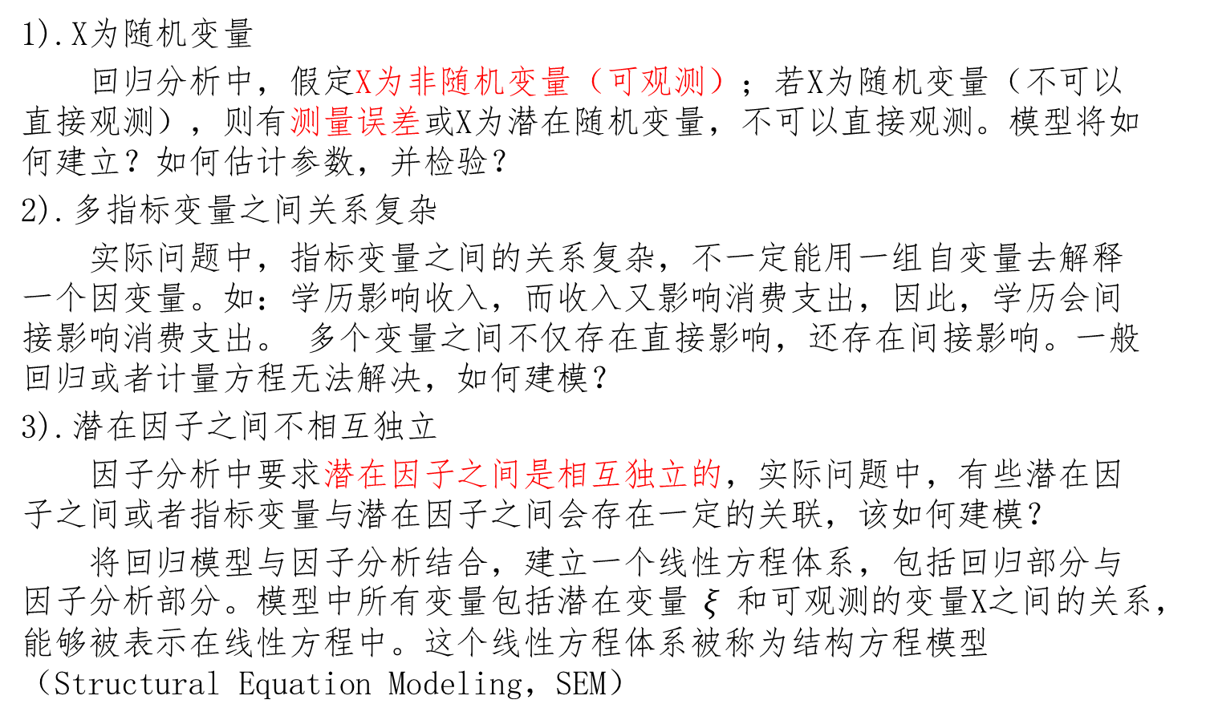
实际应用中的问题
1).X为随机变量
回归分析中，假定X为非随机变量（可观测）；若X为随机变量（不可以直接观测），则有测量误差或X为潜在随机变量，不可以直接观测。模型将如何建立？如何估计参数，并检验？
2).多指标变量之间关系复杂
实际问题中，指标变量之间的关系复杂，不一定能用一组自变量去解释一个因变量。如：学历影响收入，而收入又影响消费支出，因此，学历会间接影响消费支出。 多个变量之间不仅存在直接影响，还存在间接影响。一般回归或者计量方程无法解决，如何建模？
3).潜在因子之间不相互独立
因子分析中要求潜在因子之间是相互独立的，实际问题中，有些潜在因子之间或者指标变量与潜在因子之间会存在一定的关联，该如何建模？
将回归模型与因子分析结合，建立一个线性方程体系，包括回归部分与因子分析部分。模型中所有变量包括潜在变量$ξ$和可观测的变量X之间的关系，能够被表示在线性方程中。这个线性方程体系被称为结构方程模型（Structural Equation Modeling，SEM）

Slide 6
2
结构方程模型的基本概念
SEM定义
结构方程模型一般被归类于高级统计学范畴，属于多变量统计（Multivariate statistics）,它整合了因子分析（factor analysis）与路径分析（path analysis）两种统计方法，同时验证模型中包含的观察变量（observed variables）、潜在变量(latent variables)、干扰项或误差变量（disturbance variables/error variables）间的关系，进而获得自变量（Independent Variables ）对因变量（dependent variables）影响效果。

Slide 7
结构方程模型分为：测量方程和结构方程
测量方程（measurement equation）描述的是潜变量与观察变量（或称指标变量）之间的关系。
结构方程（structural equation）描述的是潜变量之间的关系。

Slide 8
SEM中的变量
观测变量(observed variable)：能够观测到的变量(路径图中以长方形表示)
潜在变量(latent variable)：难以直接观测到的抽象概念，由测量变量推估出来的变量（路径图中以椭圆形表示）
内生变量(endogenous variable)：模型总会受到任何一个其他变量影响的变量（因变量；路径图会受到任何一个其他变量以单箭头指向的变量）
外生变量(exogenous variable)：模型中不受任何其他变量影响但影响其他变量的变量（自变量；路径图中会指向任何一个其他变量）
内生潜在变量(endogenous latent variable) ：潜变量作为内生变量
外生潜在变量(exogenous latent variable) ：潜变量作为外生变量
外生观测变量(exogenous observed variable) ：外生潜在变量的观测变量
残差项(error terms)：观察变量估计潜在变量出现的误差；

Slide 9
SEM中的参数
参数（ “未知”和“估计” ）
潜在变量自身：总体的平均数或方差
变量之间关系：因素载荷，路径系数，协方差
参数类型：
自由参数：参数大小必须通过统计程序加以估计
固定参数：模型拟合过程中无须估计
（1） 为潜在变量设定的测量尺度
① 将潜在变量下的各观测变量的残差项方差设置为1
② 将潜在变量下的观测变量的因子负荷固定为1
（2）为提高模型识别度人为设定
限定参数：多样本间比较（半自由参数）

Slide 10
路径图
（1）含义：路径分析的最有用的一个工具，用图形形式表示变量之间的各种线性关系，包括直接的和间接的关系。
（2）常用记号：
①矩形框表示观测变量
②圆或椭圆表示潜在变量
③小的圆或椭圆，或无任何框，表示方程或测量的误差
单向箭头指向指标或观测变量，表示测量误差
单向箭头指向因子或潜在变量，表示内生变量未能被外生潜在变量解释的部分，是方程的误差
④单向箭头连接的两个变量表示假定有因果关系，箭头由原因（外生）变量指向结果（内生）变量
⑤两个变量之间连线的两端都有箭头，表示它们之间互为因果
⑥弧形双箭头表示假定两个变量之间没有结构关系，但有相关关系
⑦变量之间没有任何连接线，表示假定它们之间没有直接联系

Slide 11
（3）路径系数
含义：路径分析模型的回归系数，用来衡量变量之间影响程度或变量的效应大小（标准化系数、非标准化系数）
类型：
①反映外生变量影响内生变量的路径系数
②反映内生变量影响内生变量的路径系数
（4）效应分解
①直接效应：原因变量（外生或内生变量）对结果变量（内生变量）的直接影响，大小等于原因变量到结果变量的路径系数
②间接效应：原因变量通过一个或多个中介变量对结果变量所产生的影响，大小为所有从原因变量出发，通过所有中介变量结束于结果变量的路径系数乘积
③总效应：原因变量对结果变量的效应总和
总效应=直接效应+间接效应

Slide 12
测量方程与结构方程
测量方程
结构方程

Slide 13
测量方程与回归方程
测量模型回归方程如下：
X1=λ1ξ1+σ1
X2=λ2ξ1+σ2
X3=λ3ξ1+σ3
Y1=λ1η1+ε1
Y2=λ2η1+ε2
Y3=λ3η1+ε3
上述回归方程的矩阵方程如下：

Slide 14
结构模型潜变量间回归方程如下：
η1=γ1ξ1+e1
η2=γ3η1+γ2ξ1+e2
残差（e1、e2）表示方程中未能被解释的部分

Slide 15
全模型
观测变量
潜在变量
误差
因果
相关系数
测量方程
测量方程
结构方程
外生潜变量
内生潜变量
Notes:
15

Slide 16
δ₁
δ₂
δ₃
δ₄
ε₁
ε₂
ε₃
ε₄
X₁
X₂
X₃
X₄
y₁
y₂
y₃
y₄
λ₁₁
λ₂₁
λ₃₁
λ₄₁
λ₁₁
λ₂₁
λ₃₁
λ₄₁
γ₁₁
ζ₁
ξ ₁
η₁
γ₂₁
β₂₁
ζ₂
η ₂
λ₅₂
λ₆₂
λ₇₂
λ₈₂
y₅
y₆
y₇
y₈
ε ₅
ε ₆
ε ₇
ε ₈

Slide 17
结构方程模型的三个矩阵方程式
测量模型
结构模型
Λ_{x}—外生观测变量与外生潜变量直接的关系，是外生观测变量在外生潜变量上的因子负荷矩阵；
Λ_{y}—内生观测变量与内生潜变量之间的关系，是内生观测变量在内生潜变量上的因子负荷矩阵；
В—路径系数，表示内生潜变量间的关系；
Г—路径系数，表示外生潜变量对内生潜变量的影响；
ζ—结构方程的残差项，反映了在方程中未能被解释的部分。

Slide 18
测量模型：反映潜在变量和观测变量之间的关系
方程式：
结构模型：反映潜在变量之间因果关系
方程式：

Slide 19
结构方程模型的分析步骤
3
构建研究模型，具体包括：观测变量（指标）与潜变量（因子）的关系，各潜变量之间的相互关系等
识别研究模型是否能够求出参数估计的唯一解
采用不同的估计方法对模型进行估计，最常用的方法是极大似然估计法(maximum likelihood)。
检查1）路径系数/负荷系数的显著性
2）各参数与预设模型的关系是否合理
3）拟合指数是否通过
使用临界比率指标，对模型进行修正
模型设定（model specification）
模型识别（model identification）
模型估计（model estimation）
模型评估（model evaluation）
模型修正（model modification）

Slide 20
模型设定（model specification）
研究者先要根据理论或以往的研究成果来设定初始的理论假设模型
例如：以成年人生活满意度的路径分析模型图为例。根据理论文献与经验，认为成年人“薪资所得”与“身体健康”两个变量会直接影响到“家庭幸福”与“生活满意”两个变量，而“家庭幸福”与“社会参与”两个变量也会直接影响到成年人的“生活满意”。

Slide 21
生活满意度的路径模型图-AMOS软件

Slide 22
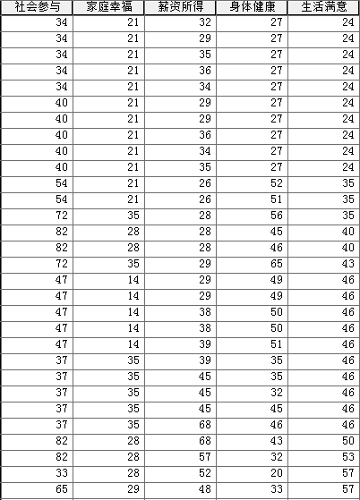
问卷调查整理有效数据210条

Slide 23
模型识别（model identification）
模型识别三种情况：恰好识别、过度识别和不可识别。
恰好识别是模型参数的个数与方程个数相等
过度识别是模型参数的个数小于方程个数相等
恰好识别是模型参数的个数大于方程个数相等
t法则
P个内生变量和q个外生变量，能建立的方程个数DP=(p+q)*(p+q+1)/2
待估参数数目（自由度）t =参数总数–固定参数
t < DP，模型过度识别
t > DP，模型识别不足
t = DP，模型充分识别

Slide 24
Variable Summary (Group number 1)
Your model contains the following variables (Group number 1)
Observed, endogenous variables
家庭幸福
生活满意
Observed, exogenous variables
薪资所得
身体健康
社会参与
Unobserved, exogenous variables
e1
E2
Variable counts (Group number 1)
Parameter summary (Group number 1)
Number of variables in your model: | 7
Number of observed variables: | 5
Number of unobserved variables: | 2
Number of exogenous variables: | 5
Number of endogenous variables: | 2
 | Weights | Covariances | Variances | Means | Intercepts | Total
Fixed | 2 | 0 | 0 | 0 | 0 | 2
Labeled | 0 | 0 | 0 | 0 | 0 | 0
Unlabeled | 6 | 3 | 5 | 0 | 0 | 14
Total | 8 | 3 | 5 | 0 | 0 | 16

Slide 25
模型估计（model estimation）
在SEM分析中，有七种模型的估计方法：
IV(工具变量法)、TSlS (两阶段最小二乘)、ULS(非加权最小二乘)、ML (最大似然)、GIS (广义最小二乘)、WLS(一般加权最小二乘)、DWLS(对角加权最小二乘)等。
其中ML 估计分布是渐进正态分布，但ML是无偏、一致、渐进有效的估计方法，且有尺度不变性，因此在参数估计时以ML 最为常用。

Slide 26
模型评估（model evaluation）
参数检验
（1）参数的显著性检验
t=参数估计值/标准误
t的绝对值大于1.96，则参数即可达到0.05的显著水平
样本数低于30时，样本数越小， t值要越大才能超越显著水平的门槛
（2）参数的合理性检验
参数估计值是否有合理的实际意义：
参数的符号是否符合理论假设
参数的取值范围是否合理
参数是否可以得到合理解释

Slide 27
模型整体评价
指标名称 | 指标含义 | 接受标准 | 适用情形
残差分析
未标准化残差RMR | 未标准化假设模型整体残差 | 越小越好 | 了解残差特性
标准化残差SRMR | 标准化模型整体残差 | <.08 | 了解残差特性
拟合效果指标
绝对拟合效果指标
卡方值 | 导出矩阵与观测矩阵的整体相似程度
卡方自由度比 | 卡方值/自由度 | <2 | 不受模型复杂程度影响
拟合指数GFI | 模型可解释观测数据的方差与协方差比 | >.90 | 说明模型解释力
调整拟合指数AGFI | 用模型自由度和参数数目调整的GFI | >.90 | 不受模型复杂程度影响
简效拟合指数PGFI | 用模型自由度和参数数目调整的GFI | >.50 | 说明模型的简单程度
相对拟合效果指标
正规拟合指数NFI | 假设模型与独立模型的卡方差异 | >.90 | 说明模型较虚无模型的改善程度
非正规拟合指数NNFI | 用模型自由度和参数数目调整的NFI | >.90 | 不受模型复杂程度的影响
替代性指标
非集中性参数NCP | 假设模型的卡方值距离中央卡方值分布的离散程度 | 越小越好 | 说明假设模型矩阵中央卡方值的程度
相对拟合指数CFI | 假设模型与独立模型的非中央性差异 | >.95 | 说明模型较虚无模型的改善程度，特别适合小样本

Slide 28
指标名称 | 指标含义 | 接受标准 | 适用情形
平均概似平均误根系数RMSEA | 比较理论模型与饱和模型的差距 | <.05 | 不受样本数与模型复杂度影响
讯息指数AIC | 经过减效调整的模型拟合度的波动性 | 越小越好 | 适用效度复核非嵌套模型比较
一致信息指数CAIC | 从样本量方面对AIC进行调整 | 越小越好 | 适用效度复核非嵌套模型比较
关键样本指数CN | 接受假设模型所需的样本数目 | >200 | 反映样本规模的适切性

Slide 30
Maximum Likelihood Estimates
Regression Weights: (Group number 1 - Default model)
 |  |  | Estimate 回归系数 | S.E. 标准误差 | C.R. 检验统计量 | P | Label
家庭幸福 | <--- | 薪资所得 | .309 | .033 | 9.447 | *** | par_1
家庭幸福 | <--- | 身体健康 | .176 | .039 | 4.564 | *** | par_2
生活满意 | <--- | 家庭幸福 | .689 | .096 | 7.209 | *** | par_3
生活满意 | <--- | 薪资所得 | .475 | .057 | 8.290 | *** | par_4
生活满意 | <--- | 社会参与 | .256 | .058 | 4.417 | *** | par_5
生活满意 | <--- | 身体健康 | .269 | .062 | 4.334 | *** | par_6
第三列为检验统计量（临界比,critical ratio)，临界比值为t检验的t值，此值如果大于1.96表示达到0.05的显著水平。
第四栏p值为显著性，如果p<0.001，会以符合“***”表示，若p>0.001，则会呈现p值的大小。
显然回归系数均达显著水平。

Slide 31
Standardized Regression Weights: (Group number 1 - Default model)
 |  |  | Estimate
家庭幸福 | <--- | 薪资所得 | .531
家庭幸福 | <--- | 身体健康 | .256
生活满意 | <--- | 家庭幸福 | .324
生活满意 | <--- | 薪资所得 | .383
生活满意 | <--- | 社会参与 | .192
生活满意 | <--- | 身体健康 | .184
标准化回归系数，即是路径分析中的路径系数。如上表可知，影响家庭幸福的因素中薪资所得（0.531）最重要，影响生活满意的关键因素是家庭幸福与薪资所得。

Slide 32
Covariances: (Group number 1 - Default model)
 |  |  | Estimate | S.E. | C.R. | P | Label
薪资所得 | <--> | 身体健康 | 97.350 | 16.770 | 5.805 | *** | par_7
薪资所得 | <--> | 社会参与 | 131.569 | 19.214 | 6.848 | *** | par_8
身体健康 | <--> | 社会参与 | 119.262 | 16.535 | 7.213 | *** | par_9
三个外因观测变量的协方差均达到0.05的显著性水平
Correlations: (Group number 1 - Default model)
 |  |  | Estimate
薪资所得 | <--> | 身体健康 | .438
薪资所得 | <--> | 社会参与 | .538
身体健康 | <--> | 社会参与 | .576
表示三个外因观测变量的相关系数

Slide 33
Squared Multiple Correlations: (Group number 1 - Default model)
 | Estimate
家庭幸福 | .467
生活满意 | .775
两个因变量的多元相关系数的平方
“薪资所得”“身体健康”两个自变量对“家庭幸福”变量所进行的复回归分析的多元相关系数平方为0.467，表示两个自变量能解释因变量“家庭幸福”46.7%）；
“薪资所得”“身体健康” “家庭幸福”“社会参与”对“生活满意”的解释程度达77。5%

Slide 34
模型修正（model modification）
研究者可以参考察初始模型的显著性检验结果和软件（AMOS）提供的模型修正指标对模型进行修正。
(1)模型扩展 添加新路径，提高模型的拟合度
修正指数(modification index)
整个模型改良时卡方值减少
(2)模型限制 删除或限制部分路径，提高模型可识别性
临界比率(Critical ration for difference)
使结果更具有现实性和解释性

Slide 35
Modification Indices (Group number 1 - Default model)
Covariances: (Group number 1 - Default model)
Variances: (Group number 1 - Default model)
Regression Weights: (Group number 1 - Default model)
M.I. | Par Change
M.I. | Par Change
M.I. | Par Change

Slide 36
结构方程模型的应用范围
4
结构方程模型正是从微观个体（可以使企业或者个人）出发探讨宏观规律的一种统计方法。
其在教育、心理、医学、经济管理等领域有广泛运用。
其中现有期刊论文中对用户行为、用户满意度、用户心理、技术扩散机制、技术应用于企业绩效、产品服务设计等方面有大量的研究。

Slide 37
中心研究相关研究的应用
E-commerce
M-commerce
S-commerce
Cloud computing

Slide 38
谢谢!！

